Slide 1
«Развитие связной речи детей дошкольного возраста через театрализованные игры»
Отчёт по теме самообразования
«
Николкина С.М.
Воспитатель МБДОУ ДС №9
«Малахитовая шкатулка»

Slide 2
Цель: повысить профессиональную квалифи-кацию по вопросу развития связной речи у де-тей дошкольного возраста в соответствии с ФГОС.
Задачи:
- изучение и использование инновационных технологий в работе по формированию связной речи у детей через театрализованные игры;
- создание предметно-развивающей среды по формированию и развитию связной речи у детей дошкольного возраста;
- разработка системы работы с родителями по развитию связной речи детей;
- обобщение опыта работы по данной теме

Slide 3
Актуальность:
Развитие связной речи – одна из основных и главных задач детского сада.
В последнее время дети стали меньше общаться со взрослыми и сверстниками. В основном дети заняты компьютером и телевизором. Речь детей плохо развита. Они не умеют вести диалог, составлять рассказы, плохо пересказывают.
В настоящее время в связи с вступлением ФГОС, особую актуальность приобретает проблема развития речи детей дошкольного возраста. Развития связной речи ребенка является важнейшим условием его полноценного речевого и общего психического развития, поскольку язык и речь выполняют психическую функцию в развитии мышления и речевого общения, в планировании и организации деятельности ребенка, самоорганизации поведения, в формировании социальных связей
Связная речь является важным показателем умственных способностей ребёнка и готовности его к школьному обучению.
Поэтому свою тему по самообразованию считаю актуальной и значимой во все времена.

Slide 4
Ставя перед собой цель - повышение своего теоретического уровня, профессионального мастерства и компетентности по данной теме я изучила следующую методическую литературу :
Косинова Е.М. Гимнастика для развития речи. – М.: ООО «Эксмо», 2003.
Анищенкова Е.С. Пальчиковая гимнастика для развития речи дошкольников. – АСТ, 2011. – 64с.
Бойко Е.А. Учимся строить предложения и рассказывать. Простые упражнения для развития речи дошкольников. – Рипол Классик, 2011. – 256 с.
Гербова В.В. Составление описательных рассказов // Дошкольное воспитание. - 2006. - N 9. - с. 28-34.
Бондаренко А.К. Дидактические игры в детском саду: Пособие для воспитателя детского сада. - М.: Просвещение, 2005. – 160 с.
Полянская Т. Б. Использование метода мнемотехники в обучении рассказыванию детей дошкольного возраста Санкт-Петербург. - Детство-Пресс, 2010.
МаханеваМ.В.. Театрализованные занятия в детском саду: Пособие для работников дошкольных учреждений. – М.:ТЦ «Сфера», 2001.

Slide 5
В течение года познакомилась с новыми инновационными технологиями через предметные издания и интернет .Создала электронную версию методической копилки с использованием ИКТ- технологий. Размещала свои работы на сайтах
Разработали перспективный план по развитию речи.
Эффективность работы педагога во многом зависит от его опыта, имеющейся материальной базы, как в детском саду, так и в группе. Поэтому мне приходилось подбирать по темам множество сюжетных картин, тематических и наглядно – демонстрационных карточек.
В данную работу подключала частично и родителей.

Slide 6
В сентябре – октябре продолжила оснащать группу предметно – развивающей средой.
Педагогическая копилка пополнилась следующими материалами, которые способствуют развитию речи детей
1.Пальчиковая гимнастика . ( развитие речи через мелкую моторику)
2.Дыхательная артикуляционная гимнастика.
3.Словесные дидактические игры.
5.Потешки, поговорки, пословицы, загадки.
Использовала в работе по развитию связной речи приёмы мнемотехники.. Как любая работа, мнемотехника строится от простого к сложному. Начала работу с простейших мнемоквадратов. Мнемотехника - в переводе с греческого - «искусство запоминания»
Мнемотаблицы-схемы служат дидактическим материалом в моей работе по развитию связной речи детей. Я их использую для:
обогащения словарного запаса,
при отгадывании и загадывании загадок,
при заучивании стихов.
Данные схемы помогают детям самостоятельно определить главные свойства и признаки рассматриваемого предмета, установить последовательность изложения выявленных признаков; обогащают словарный запас детей

Slide 8
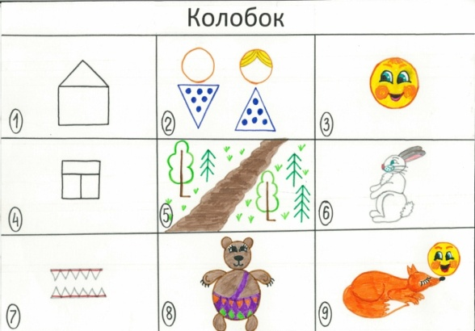
Мнемотехника для сказок

Slide 9
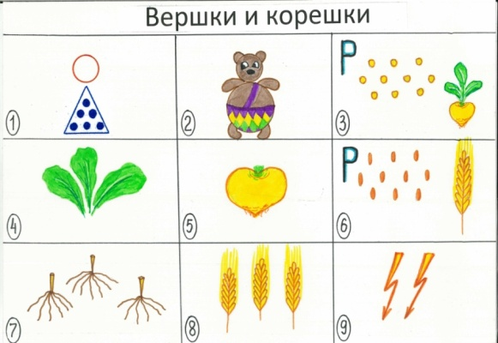

Slide 10
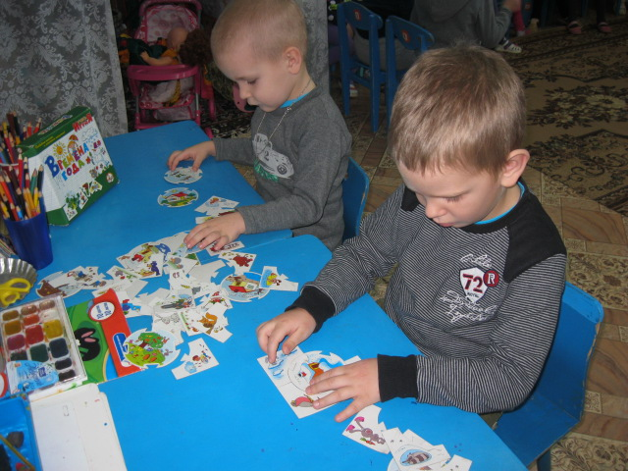
Старший дошкольный возраст наиболее благоприятен для обучения творческому рассказыванию, то есть сочинению детьми сказок.
В течение года играла с детьми в дидактические игры: «Подбери картинку к сказке», «Расскажи сказку», «Разрезные картинки по сказкам», «Угадай сказку». Составляли с детьми сказки о своей семье
В декабре учила детей сочинять сказки; последовательно, связно рассказывать их друг другу .
Основные этапы работы по обучению сочинения сказок:
Сотворчество со взрослыми.
- придумывание продолжения и завершения сказки, начатой воспитателем,
- придумывание по плану воспитателя,
- придумывание сказки на основе литературного образца,
-изменение конца сказки,
-включение в сюжет сказки дополнительных персонажей.

Slide 11
Театрализованная деятельность в детском саду также тесно связана с развитием связной речи детей.
У детей улучшается диалогическая речь, ее грамматический строй, ребенок начинает активно пользоваться словарем, который, в свою очередь, тоже пополняется.
В течение года с детьми разучивали стихи, инсценировали сказки.( «Грибная история», «Зайка-Зазнайка», «Пожар в лесу»). Проводила игры-драматизации.
В играх – драматизациях ребенок, исполняя роль в качестве «артиста»,самостоятельно создает образы животных, людей, литературных и фольклорных персонажей.
Театрально – игровая деятельность развивает речевые способности ребенка.

Slide 12
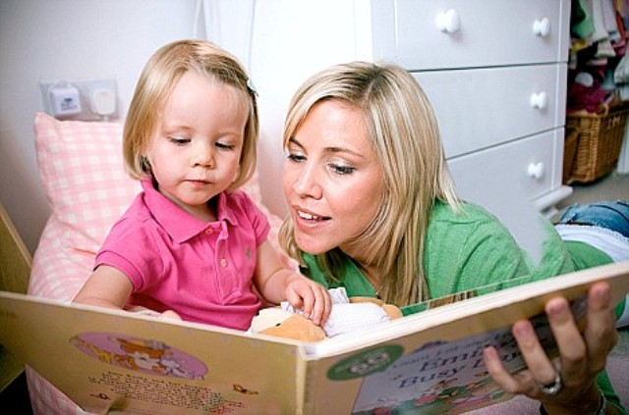
Ребенок может успешно овладеть речью тогда, когда с ним занимаются не только в дошкольном учреждении, но и дома, в семье. Пропаганду знаний среди родителей по вопросу речевого развития детей осуществляла в беседах и консультациях. Были проведены консультации на темы: «Развитие связной речи детей в семье», «Какие книги читать детям» ,«Значение подражания для речевого развития ребёнка»
Работу с родителями для развития речи детей в учебном году считаю конструктивной. Активно сотрудничали родители многих воспитанников, неукоснительно выполняя педагогические рекомендации и задания .

Slide 13
В дальнейшем я продолжу начатую работу по данной тематике, т. к. она чрезвычайно актуальна.
На следующий учебный год работы по теме самообразования планирую обязательное использование развивающего характера обучения, придерживаясь систематичности и последовательности при подборе материала с сопутствующим развитием речи, ведя обязательный учет возрастных и индивидуальных особенностей моих воспитанников

Slide 14
Спасибо
за внимание!

